Slide 1
물리학 실험 1 임호준 교수님 목요일 13시 수업 이나영 조교 (leena0.0406@mju.ac.kr)

Slide 2


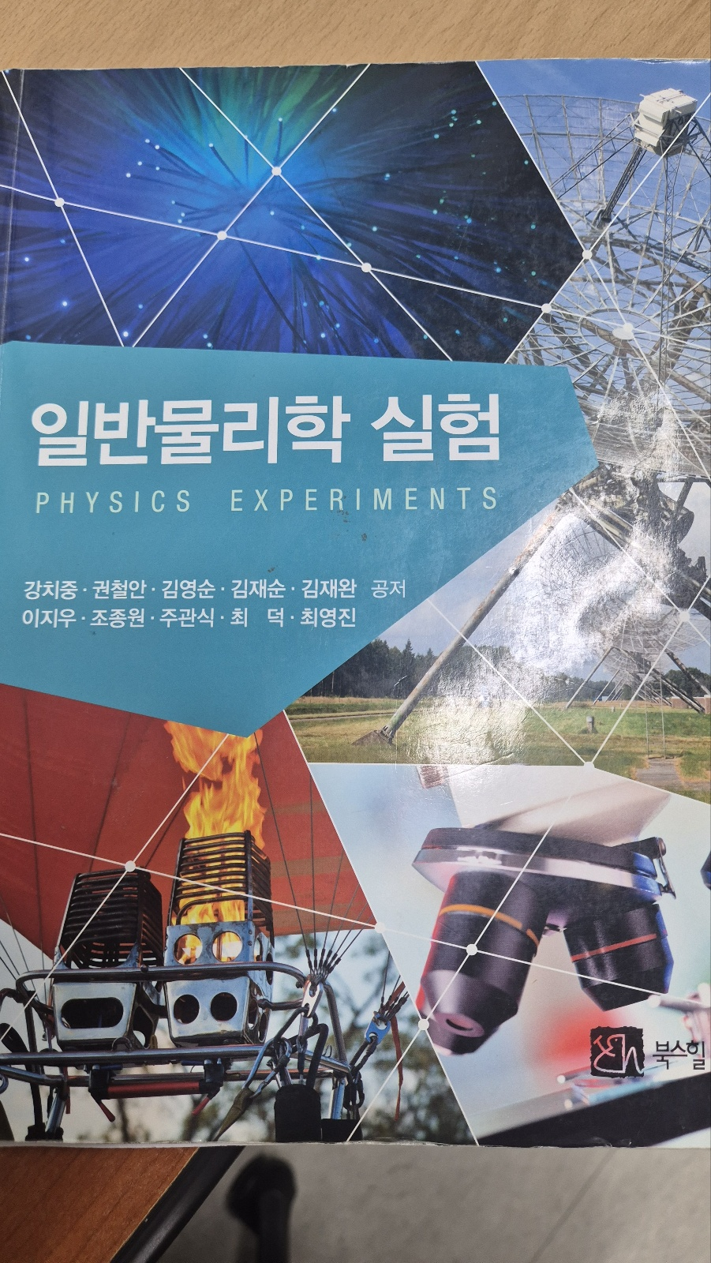
신학관 2층 서점 or 온라인 구매 가능

Slide 3
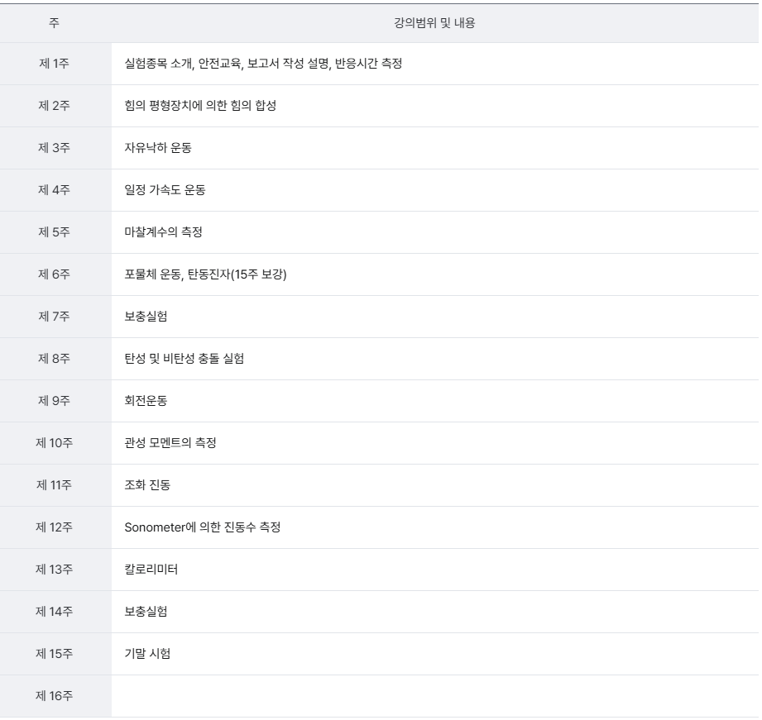

Slide 4
레포트
모든 레포트(결과, 예비)는 수기로 작성함. A4용지가 아닌, 일반적인 80매 노트로 작성 (스프링 X, 뜯어지는 노트(리갈패드) X
작성하는 노트는 이번 수업 끝까지 사용해야 함. 노트를 잃어버릴 경우 처음부터 다시 작성해서 제출해야 하므로 잘 보관할 것. 다 쓴 노트와 새로 사용할 노트는 떨어지지 않도록 붙여서 제출할 것. ex) 예비리포트 작성은 강의계획서를 참고
레포트 제출은 매주 화요일 오후 5시까지, 차세대 과학관 3층 엘리베이터 내려서 오른쪽 레포트함에 제출.
- 임호준 교수님/이나영 조교 -

Slide 5
성적 관련
지각 3회는 결석 1회
전체 수업의 ¼ 이상 결석시에는 F임. (물실 같은 경우 최대 결석3번, 지각 2번까지)
U-check 상으로는 15분 이상 지각이나, 물실은 수기 출석을 기본으로 함. U-check으로 출석처리가 되어있어도, 수기 출석이 결석처리라면 최종적으로 결석임.
유고결석계는 반드시 유고결석신청서(주임교수님 서명O)와 증빙서류를 같이 조교에게 제출할 것.
성적 기준은 출석 30%, 레포트 40%, 시험 20%, 기타(태도 점수 등) 10%
출석 점수에서 30점 만점에서 지각은 -2점, 결석은 -5점으로 출석 영향 큼

Slide 6
Report 작성법
예비 Report
실험 날짜 2026년 월 일 요일
2. 실험제목 : 교재 참고
3. 실험목적 : 교재 참고
4. 실험장비 : 교재 참고
5. 실험 이론 (중요)
교재 참고 및 물리학 교재 참고 혹은 기타 서적 및 논문 참고 가능
( 항상 reference를 달아주셔야 됩니다)
6. 실험 방법 : 교재 참고
7. 실생활의 예 : 2가지 이상 적어주세요.
이론 및 실험 장비, 해당 예비 실험 관련된 실생활 예시 입니다.
8. 참고 문헌: 위 내용을 적는데 사용한 서적 및 인터넷 사이트

Slide 7
Report 작성법
결과 Report
실험 날짜 2026년 월 일 요일
2. 실험제목 : 교재 참고
Data 및 실험 결과 :
Data: 실험 할 때 측정한 값을 작성 : 표나 그래프 이용
표나 그래프를 직접 수기로 표현 하셔도 되지만, 인쇄하여 레포트에 붙이셔도 됩니다.
실험 결과 : 예비 레포트에서의 실험 목적을 확인 하거나, 실험 Data에 대한 해석을 해주시면 됩니다.
4. 결론 (오차율 계산)
이론값과 실험값을 비교하여 오차율을 계산해주시면 됩니다.
간혹 오차율이 없는 실험도 있습니다. 수업 내용에 주의해주세요.
5. 토의 및 오차 원인 ( 중요 )
이론 값과 실험 값의 차이점을 생각하여 적습니다.
Ex) 해당 실험에서의 오차 원인은 ~~라고 생각한다. -> 이에 대한 물리적인 근거 혹은 실험 장비 및 이론에 대해서 근거를 가져오시면 됩니다.
특히 토의 및 오차 원인에서 결과 레포트에 대한 점수 부여가 높으므로,
사고 실험 및 깊게 생각을 해보는 과정을 적어 주시면 좋은 점수를 받을 수 있습니다!

Slide 8
공지용 오픈채팅방
기본적으로 모든 공지는 오픈채팅방을 사용하여 진행함.
오픈채팅방 내에 질문용 1:1 오픈채팅방이 있음. 질문은 1:1 오픈채팅방에서 받을 예정임.
질문은 메일보다 오픈채팅방이 빠르게 답변할 수 있음.
오픈채팅방 링크: https://open.kakao.com/o/g0E9bRji

